Slide 1
Атеросклероза

Slide 2
Определение (по СЗО)
Комбинация на:
промени на вътрешния слой(интимата)на големите и средни артерии, изразяващи се в локално натрупване на липиди, комплексни въглехидрати, кръв и кръвни продукти, фиброзна (съединителна) тъкан и калциеви отлагания;
съпроводени с промени на средния съдов слой на артериалната стена (медията). Това натрупване води до образуване на плаки, съдово ремделиране, остра и хронична обструкция на лумена на съда, аномалии в кръвотока и намалена доставка на кислород до таргетните органи.

Slide 3
Еволюцията на атеросклерозата обикновено отнема години. Формирането на склеротичната плака е сложен процес в който вземат участие клетъчни елементи, съдовата стена, липиди, холестерол и други. Появата на симптоми и настъпване на усложнения зависи от локализацията на плаката, големината на засегнатия съд и наличието на подлежащи рискови фактори. Една от социално значимите изяви на атеросклеротичната болест е исхемичната болест на сърцето. От това заболяване страдат милиони хора по целия свят, като често се наблюдават усложнения (миокарден инфаркт, нестабилна ангина пекторис), които нелекувани навреме могат да доведат до инвалидизация или смърт.

Slide 4
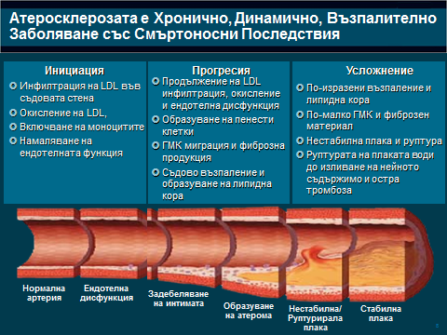

Slide 5
Характеристика
Бавен процес
Стесняване на лумена на артериите
Клиника при стеснение >50%
Стабилни и нестабилни плаки
Липидно ядро и фиброзна (съединително-тъканна) шапка
Стеснение, тромбоза, емболия

Slide 6
Последици от Прогресията на Лезията
Нестабилна Плака
Нестабилна ангина
МИ
Други свързани с ОКС събития
Стабилна Плака
Стабилна (при усилие) ангина

Slide 7
Рискови фактори
Метаболитни- дислипидемии:
  ОХ<5,2ммлол/л;
  LDL-хол <3,0ммлол/л;
  HDL-хол >1,1ммлол/л;
  триглицериди <1,7 м
Ендогенни- пол,възраст, наследственост.
Екзогенни- тютюнопушене, алкохол, стрес, обездвижване, л-ва (диуретици, КС, контрацептиви и др)

Slide 8
Клиична изява
Стеснение и/или запушване- до исхемия (остра или хронична) на подлежащите тъкани
  ИБС
  МСБ
  ПАБ (ХАНДК)
  Бъбречно засягане
  Аорта

Slide 9
Условно можем да разделим атеросклеротичните прояви на коронарна атеросклеротична болест и некоронарна атеросклероза.
Коронарното засягане от атеросклерозата се представя с широк спектър от симптоми, вариращи от асимптомно протичане на заболяването или слабо изразена гръдна болка, до остро настъпила гръдна опресия, миокарден инфаркт и внезапна сърдечна смърт.

Slide 10
Признаците и симптомите на некоронарната атеросклероза, която засяга различни органи или системи, включват:от страна на централна нервна система - мозъчен инфаркт (инсулт), реверзибилен исхемичен неврологичен дефицит, транзиторна исхемична атакаот страна на периферна съдова система - клаудикацио интермитенс, импотенция, незарастващи ранички и инфекции на крайницитеот страна на гастроинтестинална съдова система - мезентериална ангина, характеризираща се с епигастрална или периумбиликална постпрандиална болка - възможно е да е свързана с хематемеза, хематоцхезия, мелена, диария, хранителен дефицит, загуба на тегло; аневризма на абдоминална аорта, която в повечето случаи е асимптоматична, докато не настъпят драматичните и в повечето случаи фатални симптоми на настъпила руптура.

Slide 11
Диагностика
Ангиография
Ултразвук (IVUS-intravasular ultrasound; IMT-intima-media thickness; Doppler)
KAT с контраст

Slide 12
Тенденции
Увеличаваща се заболеваемост в световен мащаб
Все по-млада възраст
България е на челно място сред страните в Европа
Профилактиката е най-доброто лечение

